Slide 1
ალკოჰოლი
ბიოლოგიის გაკვეთილი

Slide 2


აქტივობა 1. ალკოჰოლის მოხმარების შედეგები
წარმოიდგინეთ, როგორია იმ ადამიანის მდგომარეობა, რომელსაც დაზიანებული აქვს ესა თუ ის ორგანო. ჩამოწერეთ თქვენი მოსაზრებები:
ჯგუფი 1: ადამიანი, რომელსაც დაზიანებული აქვს ღვიძლი
ჯგუფი 2: ადამიანი, რომელსაც დაზიანებული აქვს გული და სისხლძარღვები
ჯგუფი 3: ადამიანი, რომელსაც დაზიანებული აქვს ნერვული სისტემა

Slide 3
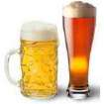
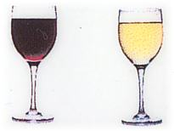




ალკოჰოლის სტანდარტული დოზა
ლუდი |  | სიმაგრე რაოდენობა ალკოჰოლის შემცველობა | 4-5% 285 მლ 10 გრამი
სუფრის ღვინო |  | სიმაგრე რაოდენობა ალკოჰოლის შემცველობა | 12% 100 მლ 10 გრამი
შემაგრებული ღვინო |  | სიმაგრე რაოდენობა ალკოჰოლის შემცველობა | 18% 60 მლ 10 გრამი
მაგარი სასმელები |  | სიმაგრე რაოდენობა ალკოჰოლის შემცველობა | 37% 40 მლ 10 გრამი

Slide 4
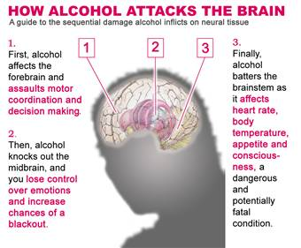
როგორ მოქმედებს ალკოჰოლი თავის ტვინზე
1. დასაწყისში, ალკოჰოლი მოქმედებს შუბლის წილზე და იწვევს მოძრაობათა კოორდინაციის დარღვევას
3. საბოლოოდ, ალკოჰოლი მოქმედებს მოგრძო ტვინზე, იწვევს გულის მუშაობის დარღვევას, თერმორეგულა-ციის მოშლას, ცნობიერების დაბინდვას, კომას, რამაც შეიძლება სიკვდილი გამოიწვიოს
2. შემდგომი დოზები, შუა ტვინზე ზემოქმედების შედეგად, იწვევს ემოციებზე კონტროლის დაკარგვას და მეხსიერების დეფექტს

Slide 5
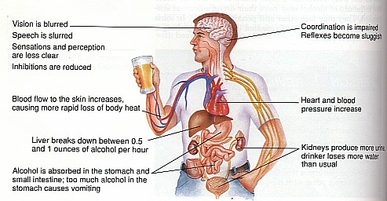
ალკოჰოლური თრობა: როგორ მოქმედებს ალკოჰოლი ორგანიზმზე
მხედველობის გაუარესება
ლუღლუღით მეტყველება
მგრძნობელობის დაქვეითება
ყურადღების კონცენტრირების, გადაწყვეტილების მიღების უნარის დაქვეითება
რექციის სისწრაფის შენელება
მოძრაობათა კოორდინაციის დარღვევა, რეფლექსების დაქვეითება
გულისცემის აჩქარება, არტერიული წნევის მომატება
კანის სისხლძარღვების გაფართოება, სითბოს გაცემის გაზრდა
საშუალოდ, ღვიძლი საათში 15-30 გრამ სუფთა ალკოჰოლს შლის
თირკმლები მეტ შარდს გამოყოფს, იკარგება დიდი რაოდენობით სითხე
ალკოჰოლი იწოვება კუჭიდან და წვრილი ნაწლავიდან; დიდ დოზების მიღება იწვევს ღებინებას

Slide 6
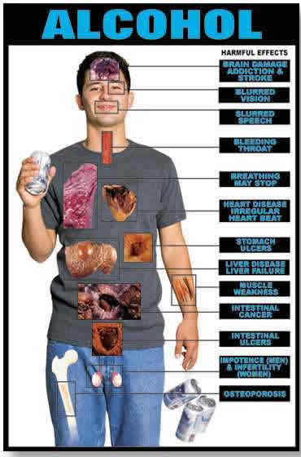
ალკოჰოლის სისტემატიური მოხმარების შედეგები
ალკოჰოლი
თავის ტვინის დაზიანება, ალკოჰოლიზმი, ინსულტი
მხედველობის გაბუნდოვნება
ლუღლუღით მეტყველება
სისხლდენა საყლაპავიდან
შესაძლოა სუნთქვის გაჩერება (დიდი დოზები)
გულის კუნთის დაზიანება, არითმია
კუჭის წყლული
ღვიძლის დაზიანება, ციროზი, ღვიძლის უკმარისობა
კუნთების სისუსტე
ნაწლავების კიბო
წყლულები ნაწლავებში
იმპოტენცია (მამაკაცებში)
უნაყოფობა (ქალებში)
ძვლების დაზიანება (ოსტეოპოროზი)

Slide 7
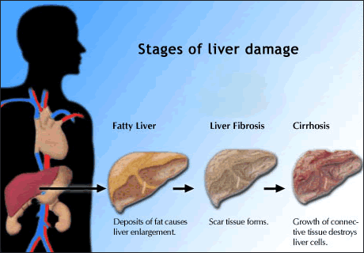
ღვიძლის ალკოჰოლური დაზიანების სტადიები
ღვიძლის
ცხიმოვანი დისტროფია
ღვიძლის
ფიბროზი
ღვიძლის
ციროზი
ცხიმოვანი ჩანართები იწვევს ღვიძლის გადიდებას
ნაწიბუროვანი ქსოვილი
შემაერთებელი ქსოვილი შლის ჰეპატოციტებს

Slide 8
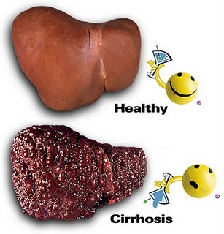
ალკოჰოლით გამოწვეული ღვიძლის ციროზი
ჯანსაღი ღვიძლი
ციროზული ღვიძლი

Slide 9
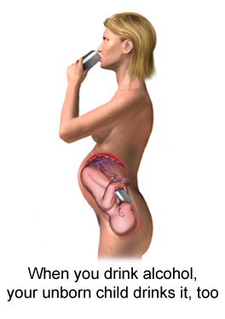
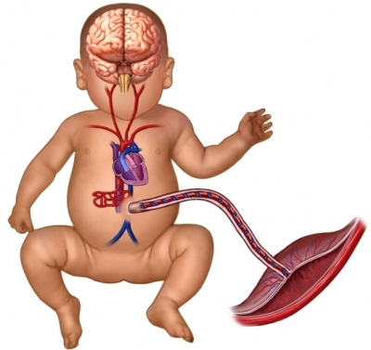
რა გზით ხვდება ალკოჰოლი ნაყოფის ტვინში:
როდესაც ქალი ალკოჰოლს სვამს, მუცლად მყოფი მისი შვილიც სვამს

Slide 10
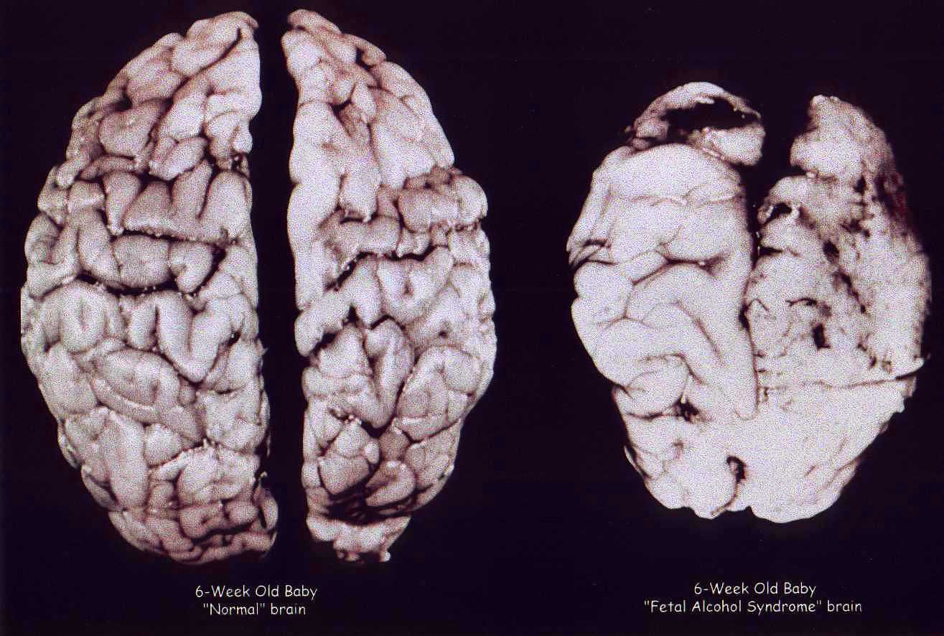
როგორ მოქმედებს ალკოჰოლი ნაყოფის ტვინზე
6 კვირის ნაყოფი
ალკოჰოლით დაზიანებული ტვინი
6 კვირის ნაყოფი
ჯანსაღი ტვინი

Slide 11

აქტივობა 2. ალკოჰოლის ანტირეკლამა

